Slide 1

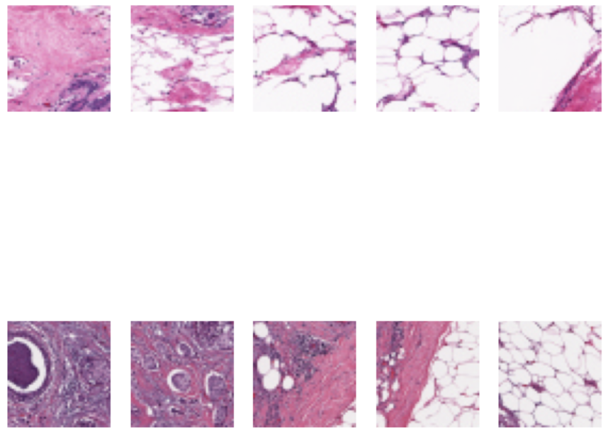
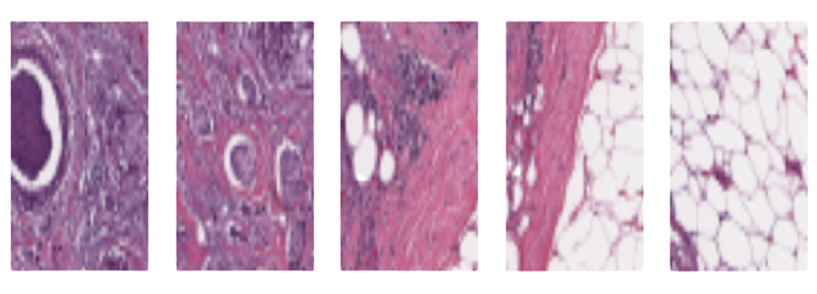
PREDICTION CANCER DU SEIN
Clara PONCET et Lucile VELUT

Slide 2


IDENTIFIER ET DEFINIR LE PROBLEME
Base de données avec des images échantillons
Implémentation de machine Learning
Détection de cellules cancéreuses
Pouvons-nous détecter des cellules cancéreuses sur une coupe d’échantillon de tumeur afin de localiser précisément les zones cancéreuses et ainsi évaluer la gravité du cancer ?

Slide 3
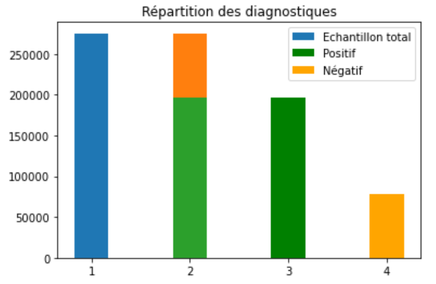
DESCRIPTION DE LA BASE
DE DONNEES

Slide 4
COMMENT ON A RENDU LES DONNEES UTILISABLE (genre on a changé la taille et tout) + LE DATAFRAME

Slide 5
FINALEMENT UN TABLEAU C’ÉTAIT MIEUX

Slide 6
PREPARATION A L’APPLICATION
(train et test)

Slide 7
APLICATION DES MODELES AUX DONNEES
1 – Classification avec les plus proches voisins

Slide 8
APLICATION DES MODELES AUX DONNEES
2 – Classification avec arbres de décision

Slide 9
APLICATION DES MODELES AUX DONNEES
3 – Classification avec SVM

Slide 10
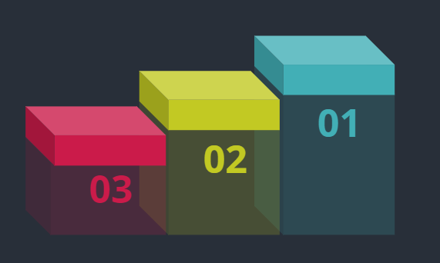
CONCLUSION
Petit podium pour mettre le classement de précision des classifications si jamais on se sert de notre magnifique matrice avant et qu’on s’en sert pas là

